Slide 1

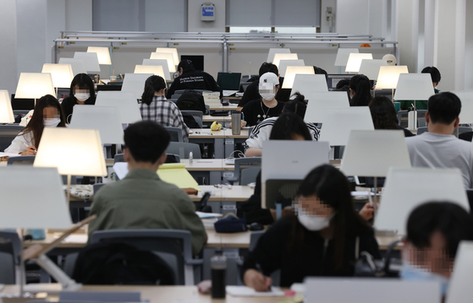
Pracovní kultura v Jižní Koreji: Od studijního tlaku k firemní hierarchii
Škabroudová, Tupá

Slide 2
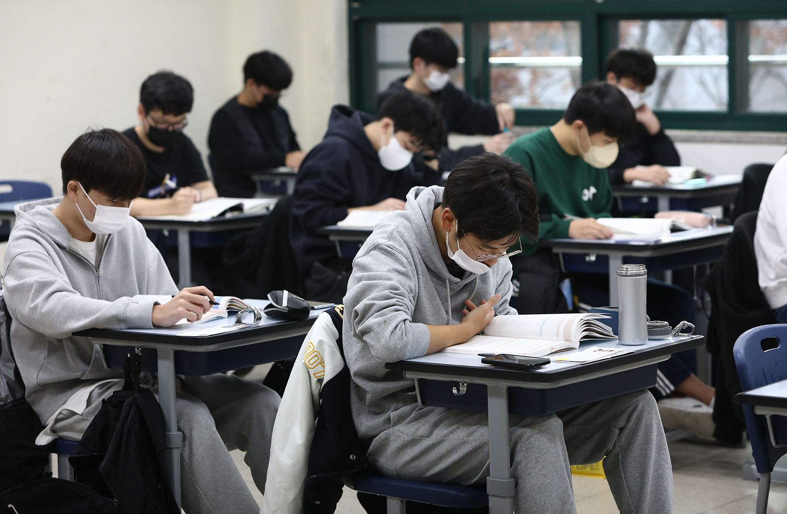
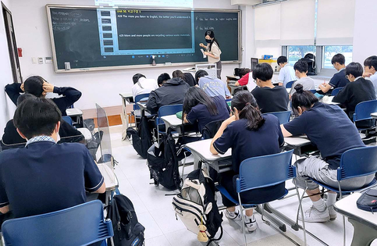
Tlak na vzdělání a výkon
Silný důraz na vzdělání od dětství
Konkurence jako norma
Přechod do práce = pokračování struktury a hierarchie
Dlouhé vyučování, domácí úkoly, doučování
Hagwon (학원) = soukromé vzdělávací instituce v Jižní Koreji, které navštěvuje asi 75 % žáků po běžném školním vyučování
Zkouška Suneung
Notes:
V Jižní Koreji začíná cesta k budoucí práci už na základní škole. Rodiny a společnost kladou velký důraz na vzdělání, výkon a úspěch ve zkouškách, protože škola je chápána jako přímá příprava na dobrou kariéru.
Konkurence mezi studenty je běžná a výsledky jsou vnímány jako měřítko schopností a budoucího postavení.
Když studenti přecházejí do pracovního prostředí, hodnoty a struktury, které zažili ve škole, se často přenášejí i do firem – například respekt k nadřízeným, hierarchie ve vztazích a důraz na kolektivní harmonii. Pracovní kultura tak přímo navazuje na studijní prostředí a očekává se loajalita, disciplína a schopnost přizpůsobit se skupině.
Pro Jižní Koreu jsou příznačné dlouhé vyučovací doby, náročné domácí úkoly, vysoké výdaje na doučování --> vyučovací dobou vzdělávání nekončí --> doučování, hagwony --> soukromé vzdělávací instituce v Jižní Koreji, které navštěvuje asi 75 % žáků po běžném školním vyučování
Jedna z velkých událostí pro mladé studenty je --> Zkouška Suneung

Slide 3
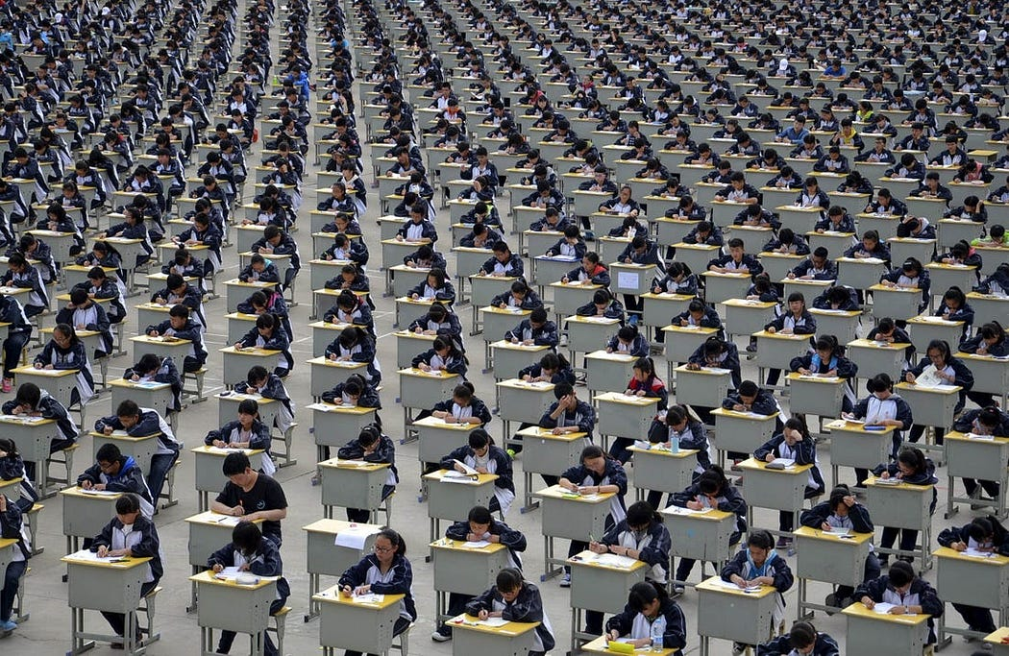
Zkouška Suneung (수능)
Klíčová zkouška pro přijetí na univerzity
Trvá přibližně 9 hodin
Den zkoušky = národní událost
  Zvýšený počet taxíků a vlaků
  Letiště pozastavují lety během poslechové části
  Ticho na stavbách, burzách i ve firmách
Výsledek silně ovlivňuje budoucnost studentů
Ekvivalenty: Gaokao (Čína); Daigaku Nyūshi (Japonsko)
Média dělají rozhovory se studenty
Rodiče a přátelé čekají před školami a povzbuzují
Říká se, že je to „den, kdy se zastaví Korea“
Notes:
Jedna z velkých událostí pro mladé studenty je --> Zkouška Suneung
Suneung pro přijetí na univerzity. Zkouška na univerzitu trvá okolo 9 hodin a jezdí kvůli ní více taxíků i vlakových souprav. Zároveň během jejího konání jsou v celé zemi přijímána přísná opatření k minimalizaci jakýchkoliv rušivých vlivů. Letiště v blízkosti zkušebních míst dočasně pozastavují vzlety a přistání letadel, aby hluk neovlivnil soustředění studentů během poslechové části testu. Kromě toho jsou omezeny i další činnosti, jako je práce na staveništích či otevírací doba burzy a firem.
Výsledek zkoušky může zásadně ovlivnit budoucnost studentů i jejich kariéru. Proto je tento den brán velmi vážně.
Podobné zkoušky mají i jiné země – v Číně je to Gaokao a v Japonsku Daigaku Nyūshi. Všechny tři testy mají společné to, že rozhodují o tom, na jakou univerzitu se student dostane, a tím i o jeho budoucnosti.
Po zkoušce média často dělají rozhovory se studenty a rodiče je před školami vítají. Celá země se v ten den opravdu zastaví – říká se, že je to „den, kdy se zastaví Korea“.

Slide 4
Suneung 🇰🇷 vs. Gaokao 🇨🇳
Kategorie | Suneung (수능) – Jižní Korea | Gaokao (高考) – Čína
Účel | Přijímací zkouška na univerzity | Přijímací zkouška na univerzity
Délka | Přibližně 9 hodin | Obvykle 2–3 dny
Termín | Každoročně v listopadu | Každoročně v červnu
Atmosféra | Celá země se ztiší – zastavené lety, doprava přizpůsobena studentům | Velká společenská událost, ale běžný provoz pokračuje
Předměty | Korejština, matematika, angličtina, společenské a přírodní vědy | Čínština, matematika, angličtina + regionální volitelné předměty
Dopad | Silně ovlivňuje společenské postavení, často „den, kdy se zastaví Korea“ | Klíč k prestižním univerzitám a lepšímu životu – obrovský tlak
Kultura kolem zkoušky | Rodiče a přátelé čekají před školami, modlitby v chrámech, mediální rozhovory po testu | Rodiny poskytují maximální podporu, rodiny i studenti často čelí velkým obětem – mediální příběhy o tvrdé práci, vytrvalosti a odhodlání uspět
Ekvivalentní tlak | Extrémní důraz na výkon, spojeno s vysokou mírou stresu | Podobný tlak, často považován za „nejtěžší zkoušku na světě“
Notes:
Gaokao (高考) – Čína
Přijímací zkouška na univerzity
Obvykle 2–3 dny
Každoročně v červnu
Velká společenská událost, ale běžný provoz pokračuje
Čínština, matematika, angličtina + regionální volitelné předměty
Klíč k prestižním univerzitám a lepšímu životu – obrovský tlak
Rodiny poskytují maximální podporu, rodiny i studenti často čelí velkým obětem – mediální příběhy o tvrdé práci, vytrvalosti a odhodlání uspět
Podobný tlak, často považován za „nejtěžší zkoušku na světě“
Suneung (수능) – Jižní Korea
Přijímací zkouška na univerzity
Přibližně 9 hodin
Každoročně v listopadu
Celá země se ztiší – zastavené lety, doprava přizpůsobena studentům
Korejština, matematika, angličtina, společenské a přírodní vědy
Silně ovlivňuje společenské postavení, často „den, kdy se zastaví Korea“
Rodiče a přátelé čekají před školami, modlitby v chrámech, mediální rozhovory po testu
Extrémní důraz na výkon, spojeno s vysokou mírou stresu

Slide 5
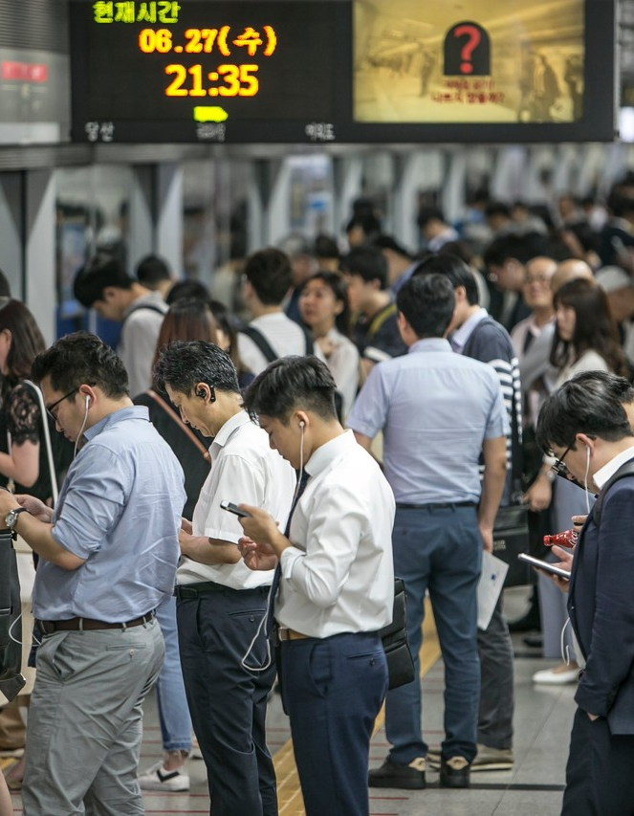
Extrémní pracovní kultura
Gapjil (갑질)
Hoesik (회식)
Gwarosa (과로사)
Hierarchická struktura
Dlouhá pracovní doba
Gibun (기분 )
Inhwa (인화 )
Nunchi (눈치)
Jondeamal (존댓말)
Ppalli-Ppalli (빨리 빨리)
Notes:
Nyní se přesuneme už k hlavnímu tématu této prezentace a to je extrémní pracovní kultura v Jižní Koreji.
Tady máme vypsaných několik konceptů korejské pracovní kultury a na dalších slidech si je více rozvedeme.
Dlouhá pracovní doba
Hierarchická struktura
Gibun (기분 ) = udržování dobré atmosféry a zachování tváře
Inhwa (인화 ) = "harmonie ve skupině"; důraz na soulad a respekt k hierarch
Nunchi (눈치) = "schopnost číst situaci"; umění odhadnout náladu, nevyslovené významy a přizpůsobit chování
Jondeamal (존댓말) = zdvořilostní jazyk používaný vůči starším nebo nadřízeným
Ppalli-Ppalli (빨리 빨리) = "hurry hurry" kultura; důraz na rychlost a efektivitu
Gapjil (갑질) = zneužívání moci nadřízenými
Hoesik (회식) = "povinné" firemní večírky a pití alkoholu
Gwarosa (과로사) = "smrt z přepracování"

Slide 6
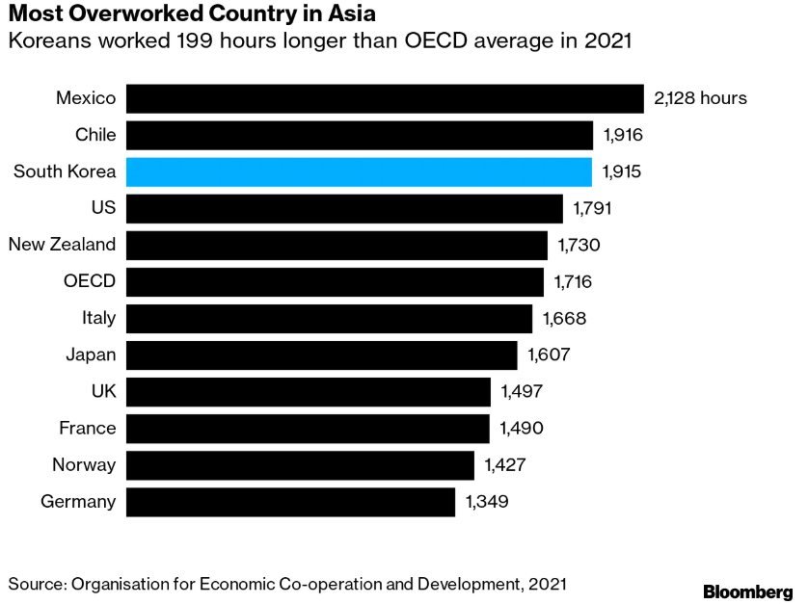
Dlouhá pracovní doba
Jihokorejci pracují více hodin týdně v průměru než téměř všechny ostatní země OECD
V roce 2018 byl maximální pracovní týden zkrácen z 68 hodin na 52 hodin (40 hodin běžné práce + 12 hodin přesčasů)
Přes legislativní změny mnoho zaměstnanců stále pracuje přesčas
Progresivní společnosti začaly zavádět čtyřdenní pracovní týden
Notes:
OECD = Organizace pro hospodářskou spolupráci a rozvoj
Zákonný limit na pracovní dobu v Jižní Koreji je 52 hodin týdně, sestávající ze 40 běžných hodin a až 12 hodin přesčasů
Některá odvětví, jako je zdravotnictví a doprava, však mají různé předpisy, které mohou umožnit prodloužení pracovní doby

Slide 7
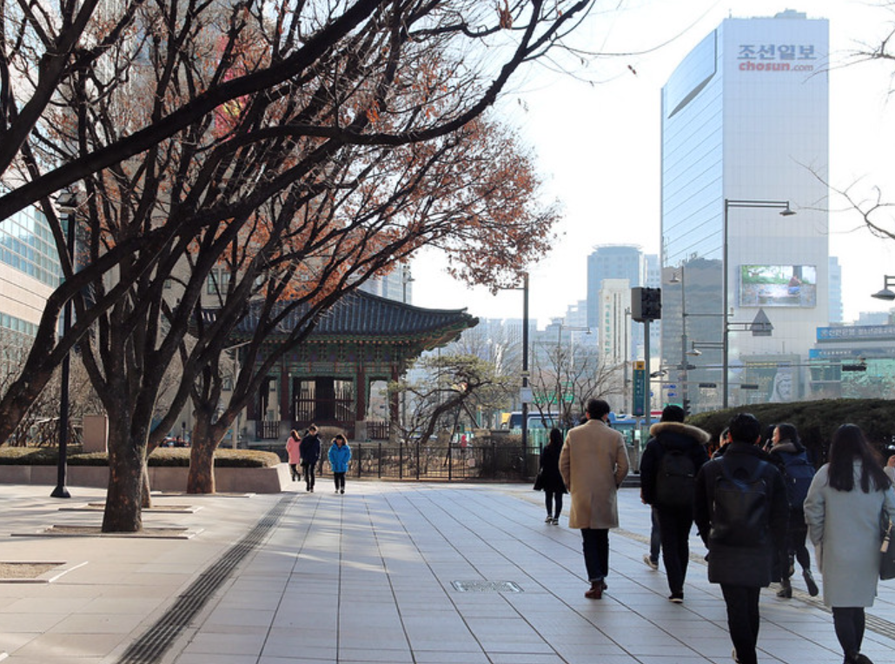
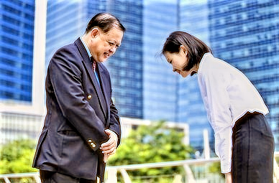
Hierarchická struktura
Pracovní kultura je silně hierarchická (věk a pozice určují status)
Od zaměstnanců s nižším statusem se očekává, že budou pracovat tvrději
Mzdový systém často odměňuje dlouhodobou loajalitu vůči společnosti spíše než produktivitu
Důsledky:
  Stagnující mzdy a pomalý kariérní růst pro mladé
  Obtížná rovnováha mezi pracovním a soukromým životem
  Společnosti tlačí na předčasný odchod starších zaměstnanců s vyššími platy do důchodu
  Chudoba mezi staršími občany (40,4 % Jihokorejců ve věku 66 let a více žilo v roce 2020 v chudobě)
Notes:
Korejská pracovní kultura je silně hierarchická, což znamená, že věk a pracovní postavení určují, jaké chování se od jednotlivce očekává.
Mladší nebo níže postavení zaměstnanci obvykle pracují déle a tvrději, zatímco projevují respekt starším a nadřízeným.
Mzdový systém je často založen více na loajalitě k firmě než na skutečné produktivitě, což zpomaluje kariérní růst a odměňování mladých pracovníků.
To vede k dlouhodobě nízkým mzdám a obtížnému hledání rovnováhy mezi pracovním a soukromým životem.
Naopak starší zaměstnanci s vyššími platy bývají někdy tlačeni k předčasnému odchodu do důchodu, což přispívá k vysoké míře chudoby mezi seniory — v roce 2020 žilo v chudobě 40,4 % Jihokorejců ve věku 66 let a více.

Slide 8
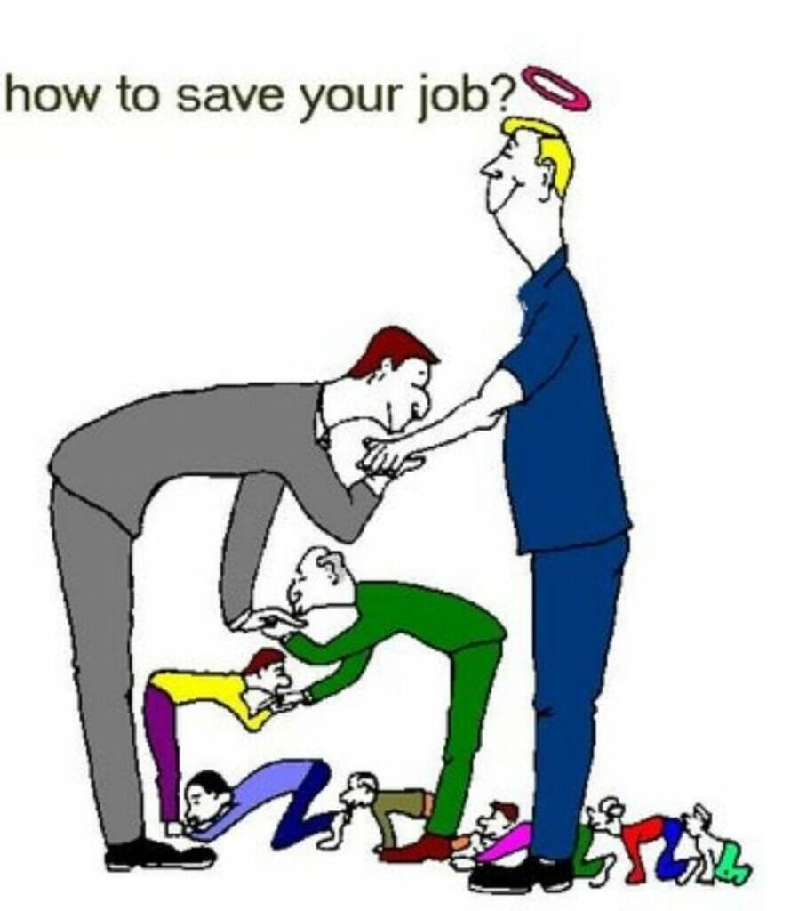

Korejská firemní kultura
Respekt k titulům, postavení a senioritě
Seniorní pracovníci málokdy jednají přímo s juniory
Prospěch skupiny před osobními cíli
Loajalita a důvěra mají vysokou hodnotu
Hodnoty: povinnost, pokora, harmonie, loajalita, respekt k věku a senioritě
Formuje sociální i obchodní vztahy
Status určuje věk, vzdělání, rodinné zázemí, zaměstnání a bohatství
Vytrvalost, adaptabilita a důležitost vzdělání
Notes:
V Jižní Koreji hraje ve firemním prostředí velkou roli hierarchie a mocenská vzdálenost. Existuje vysoký respekt k titulům, postavení a senioritě, a seniorní pracovníci málokdy jednají přímo s juniory, i když jsou velmi kvalifikovaní.
Dalším důležitým rysem je kolektivismus a týmová orientace. V korejské kultuře je důležitý prospěch skupiny nad osobními cíli. Velmi ceněné jsou také loajalita a důvěra, které mají často přednost před formálními pravidly a zákony.
Velký vliv na korejskou (firemní) kulturu má také konfucianismus. Hodnoty, jako jsou povinnost, pokora, harmonie, loajalita a respekt k věku či senioritě, formují sociální i obchodní vztahy. Status jednotlivce je určován věkem, pohlavím, vzděláním, rodinným zázemím, zaměstnáním a bohatstvím, a tyto faktory mají vliv na to, jak je člověk v hierarchické společnosti vnímán a jak s ním ostatní jednají.
K tomu se přidaly i historické zkušenosti, zejména poválečné období, které posílily hodnoty jako vytrvalost, adaptabilita a důležitost vzdělání. Díky tomu vznikly moderní korejské kulturní koncepty (nepsaná pravidla), které vznikly spojením tradičních hodnot a současných společenských potřeb a poskytují lidem návod, jak se chovat a jednat ve společnosti.
Dva z těchto konceptů jsou Kibun a Inhwa.

Slide 9
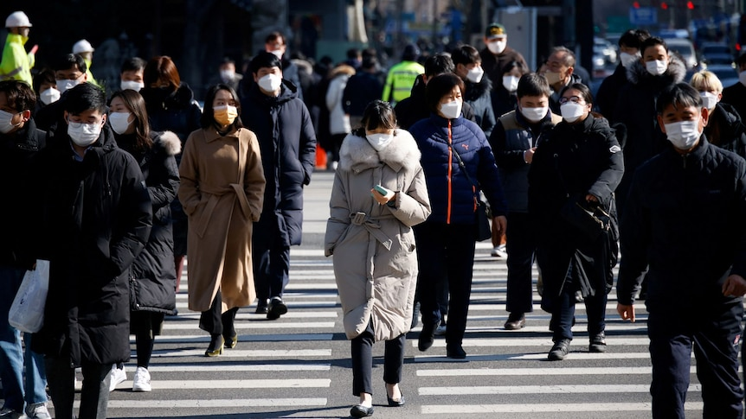
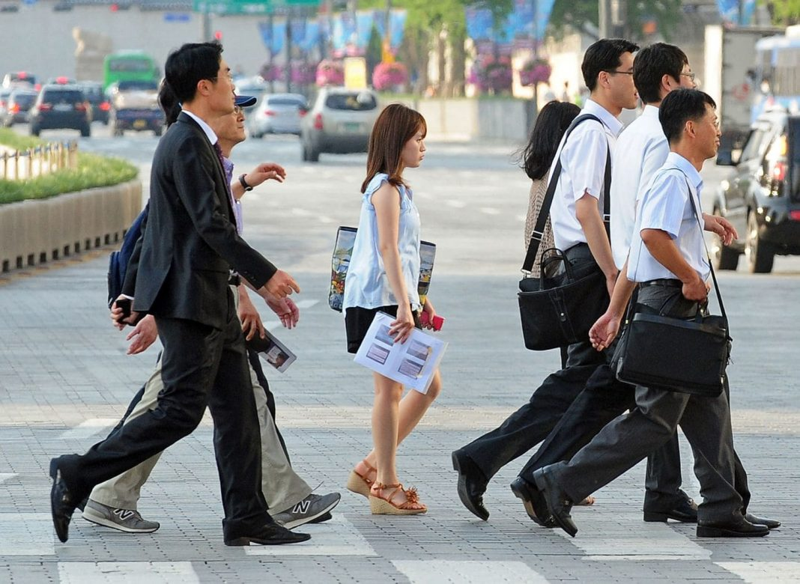
Gibun (기분 / Feeling, Dignity, Pride);
Inhwa (인화 / Harmony)
Silně ovlivňují rodinné a společenské chování
Důraz na harmonii, respekt a kolektivní povinnosti → odkládání nebo odmítání rodiny
Zvláštní tlak na ženy: skloubit kariéru, hierarchii a společenská očekávání
Zachování gibun a inhwa → menší ochota riskovat životní změny, např. narození dítěte
Notes:
Kibun (기분) označuje stav mysli, pocit, náladu, ale zahrnuje i tvář, důstojnost a hrdost. Udržování pozitivního kibunu je důležité pro budování dobrých osobních i pracovních vztahů. Korejci se proto často vyhýbají negativní zpětné vazbě a konfliktům, aby nenarušili pocit druhých a udrželi harmonické prostředí.
Inhwa (인화) pak znamená harmonii a soulad ve skupině a klade důraz na klidné a spolupracující vztahy. Tento koncept je zvláště patrný v hierarchických situacích, například při interakci mezi nadřízenými a podřízenými. Udržování inhwa pomáhá zachovat tvář (Chaemyeon) a dobré vztahy, a proto se Korejci snaží vyhýbat otevřenému odmítnutí nebo situacím, které by narušily harmonii ve skupině.

Slide 10


Nunchi (눈치)
„Art of reading the room“ – schopnost vnímat náladu, neverbální signály a kontext
Pomáhá adaptovat chování podle situace a předcházet konfliktům
Rozvoj Nunchi:
  Pozorovat tón, řeč těla a ticho
  Respektovat kontext a dynamiku skupiny
  Aktivně naslouchat tomu, co není řečeno
Notes:
Nunchi (눈치) je často označováno jako „umění číst místnost“. Jde o schopnost vnímat náladu, tón hlasu, řeč těla a kontext, a podle toho se přizpůsobit. V korejské práci, kde je hierarchie a harmonie velmi důležitá, umožňuje Nunchi spolupráci a předchází konfliktům. Zaměstnanci například čekají, až odhadnou náladu nadřízeného, než přispějí do diskuze, a manažeři používají Nunchi k řešení problémů bez otevřeného konfliktu. Rozvoj Nunchi zahrnuje pozorování, respektování kontextu a aktivní naslouchání tomu, co není řečeno.

Slide 11
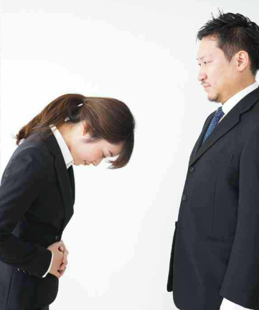
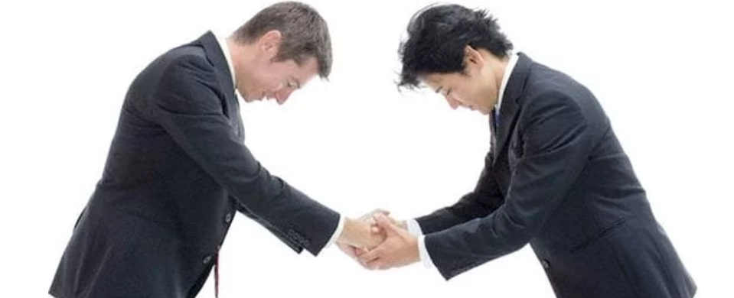
Jondeamal (존댓말)
Formální, zdvořilá řeč k projevování úcty a respektu
Používá se při komunikaci se staršími, nadřízenými nebo cizími lidmi
Poklona (jeol) – standardní úklon 30–40°
Muži podávají ruku pravou, ženy obvykle první nenabízejí
Správné používání výrazně zlepšuje profesionální vztahy a reputaci
Notes:
Jondeamal (존댓말) je formální a zdvořilá korejská řeč, která vyjadřuje úctu k nadřízeným, starším nebo cizím lidem. Ve firmách ukazuje respekt a může usnadnit profesní úspěch. Úcta se také fyzicky projevuje poklonou (jeol) – standardní úklon je 30–40 stupňů. Muži podávají ruku pravou rukou, ženy obvykle ruku nenabízejí první. Tyto formy respektu pomáhají udržovat harmonické a důstojné pracovní prostředí.

Slide 12
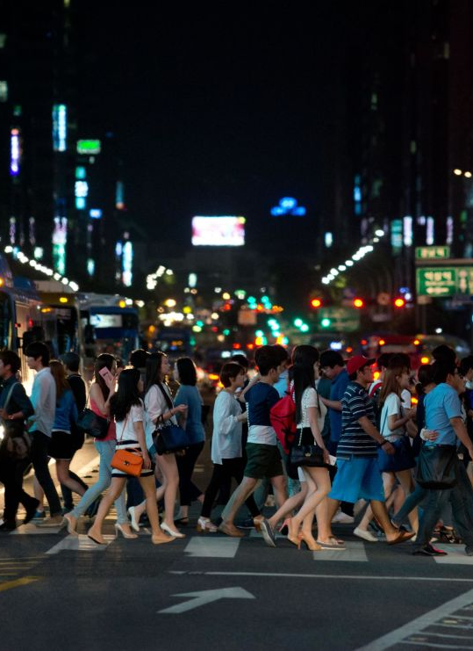
Ppalli-Ppalli (빨리 빨리)
„Hurry-hurry“ kultura: důraz na rychlost a efektivitu
Pozitivní: rychlé rozhodování, inovace, vysoká produktivita
Negativní: stres, vyhoření, bezpečnostní rizika
Historický původ: rychlá industrializace po Korejské válce
Notes:
Ppalli-Ppalli (빨리빨리) je korejská „hurry-hurry“ kultura, tedy důraz na rychlost a efektivitu ve všem. Vznikla během rychlé industrializace po Korejské válce a umožnila Jižní Koreji stát se technologickým a ekonomickým lídrem. V práci znamená rychlá rozhodnutí a flexibilitu, ale zároveň přináší stres, vyhoření a někdy i rizika ohledně kvality a bezpečnosti.

Slide 13
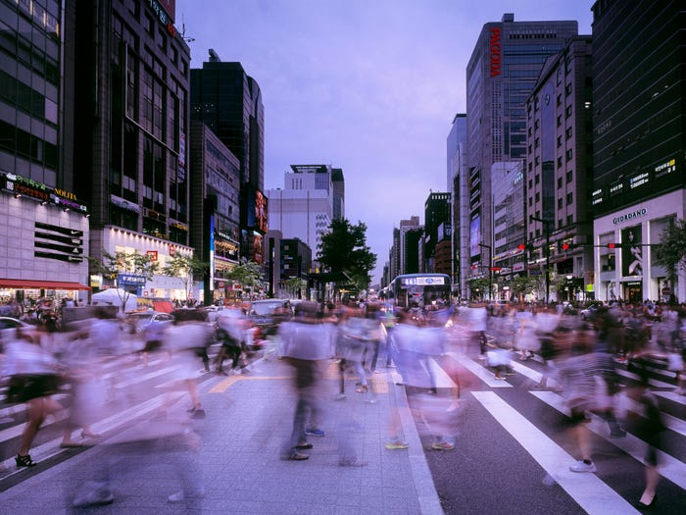
Gapjil (갑질)
Zneužívání nadřazeného postavení k využívání nebo obtěžování osob v podřízené pozici
Podle průzkumu z roku 2022 téměř 30 % korejských kancelářských pracovníků zažilo nějakou formu obtěžování na pracovišti
Příklady:
  Verbální nadávky a výhrůžky od nadřízených
  Vyloučení z pracovních skupin a ponižování před kolegy
  Sexuální obtěžování, včetně nevhodných textových zpráv v noci
Notes:
V Jižní Koreji se často mluví o fenoménu gapjil, což označuje zneužívání nadřazeného postavení k využívání nebo obtěžování osob v podřízené pozici.
Podle průzkumu z roku 2022 téměř 30 % kancelářských pracovníků zažilo nějakou formu obtěžování na pracovišti.
Typické příklady zneužívání zahrnují:
Verbální nadávky a výhrůžky od nadřízených,
Vyloučení z pracovních skupin nebo ponižování před kolegy,
A také sexuální obtěžování, například nevhodné textové zprávy posílané i v noci.
Gapjil je tedy problém, který silně ovlivňuje pracovní prostředí a psychickou pohodu zaměstnanců.

Slide 14
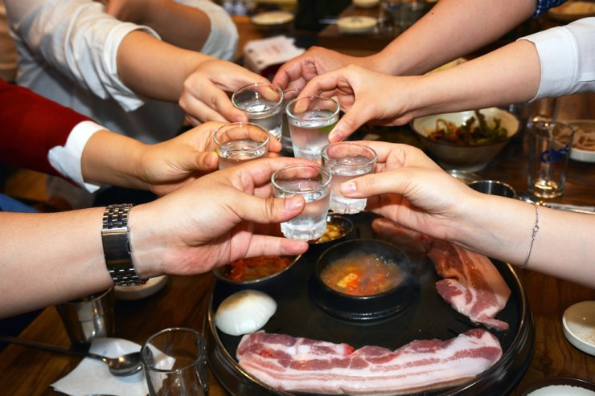
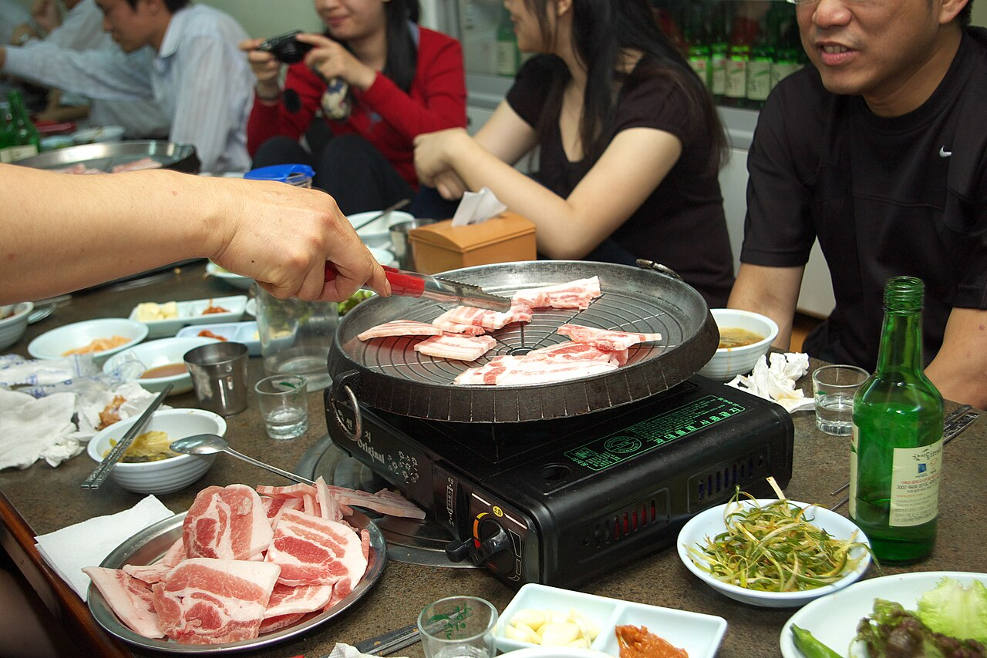
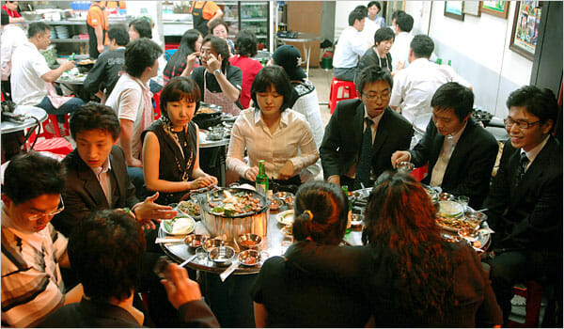
Hoesik (회식)
Společenská setkání kolegů po pracovní době, obvykle spojená s večeří a konzumací alkoholu
Ačkoli se nejedná o oficiální povinnost, účast je často vnímána jako nezbytná pro kariérní postup
Rizika spojená s hoesik:
  Přílišná konzumace alkoholu
  Nejčastější místo výskytu případů sexuálního obtěžování na pracovišti (podle průzkumů)
  "Love shot" - neformální zvyk při pití, kdy může docházet k nevhodnému fyzickému kontaktu
Notes:
Pokračujme nyní k fenoménu, který souvisí s korejskou firemní kulturou, ale působí i jiné druhy tlaku – tzv. Hoesik
Hoesik jsou společenská setkání kolegů po pracovní době, obvykle spojená s večeří a konzumací alkoholu, nebo popřípadě I karaoke, na které si Korejci potrpí. Ačkoli se nejedná o oficiální povinnost, účast je často vnímána jako nezbytná pro kariérní postup. Odmítnutí účasti pracovníky na těchto setkání může silně ohrozit budoucí postup v zaměstnání a také jejich vnímání v rámci firmy.
Další rizika spojená s hoesik:
Přílišná konzumace alkoholu
Hoesik se podle průzkumů stává nejčastějším místem sexuálního obtěžování na pracovišti,
A specifickým zvykem je tzv. „love shot“, neformální rituál při pití, kdy může docházet k nevhodnému fyzickému kontaktu.
Tyto příklady ukazují, že korejská pracovní kultura kombinuje tradiční hierarchii s tlakem na sociální interakce mimo pracovní dobu, což může být pro zaměstnance problematické.
Oba jevy – gapjil i hoesik – jsou tak příkladem toho, jak kultura a hierarchie ovlivňují pracovní prostředí v Jižní Koreji.

Slide 15
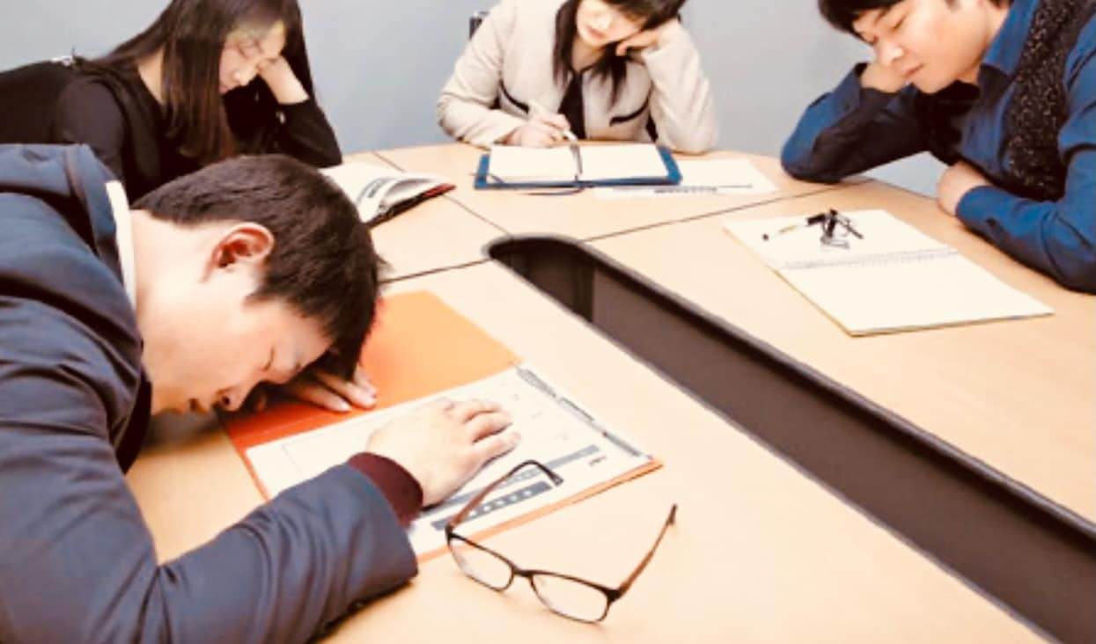

Gwarosa (과로사)
Jihokorejský ekvivalent japonského karoshi – smrt z přepracování
V roce 2017: stovky úmrtí v důsledku nadměrné práce
COMWEL: úmrtí při práci >60 h týdně po 3 měsících = nárok na kompenzaci
Příčiny:
  Extrémně dlouhá pracovní doba
  Nedostatek spánku
  Vysoká míra stresu na pracovišti
  Kulturní důraz na obětování se pro práci a společnost
  Dědictví poválečné obnovy – důraz na výkon
Notes:
V Jižní Koreji existuje pojem gwarosa, což je jihokorejský ekvivalent japonského „karoshi“ – tedy smrti v důsledku nadměrné práce.
Tento problém je v Koreji poměrně rozšířený. Jen v roce 2017 zemřely stovky lidí právě kvůli přepracování.
Podle organizace Korea Workers' Compensation and Welfare Service (COMWEL) se za úmrtí způsobené prací považují například fatální srdeční záchvaty nebo mrtvice, pokud člověk pracoval více než 60 hodin týdně po dobu tří měsíců. V takových případech mohou pozůstalí žádat o kompenzaci.
Mezi hlavní příčiny gwarosy patří především extrémně dlouhá pracovní doba, nedostatek spánku a vysoká míra stresu na pracovišti. Velkou roli hraje také kulturní tlak – v Koreji je silně zakořeněný důraz na obětování se pro práci a společnost.
Tento postoj má své kořeny už v poválečné obnově země, kdy se vytvořila struktura, která dodnes nutí pracovníky podávat maximální výkon a věnovat práci téměř všechen čas.

Slide 16
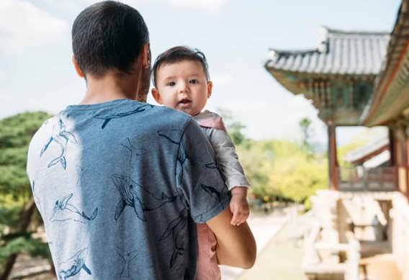
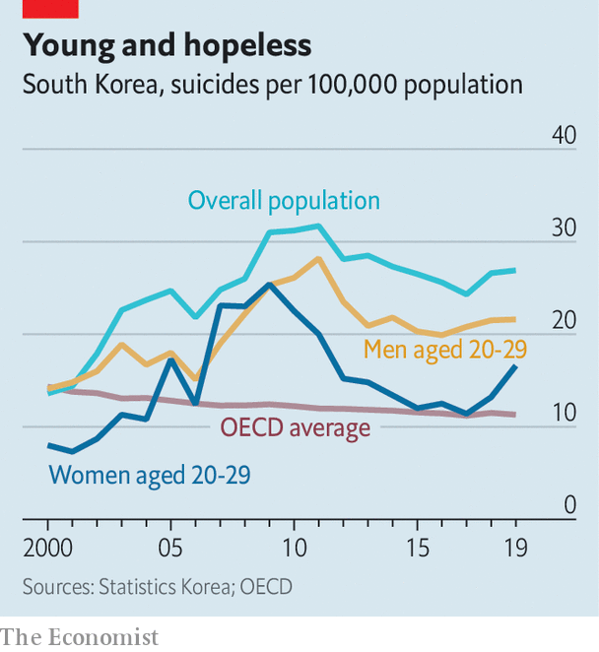
Důsledky tlaku
Duševní zdraví, vysoká míra sebevražd, nízká porodnost
Nejvyšší míra sebevražd ze zemí OECD
29,1 úmrtí na 100 000 obyvatel (2024)
Hlavní příčina úmrtí ve věku 10 až 24; v roce 2024 nejčastější příčina úmrtí Korejců ve věku 40 až 50
Míra sebevražd vyšší u mužů
Hlavní příčiny: nerovnost, chudoba, nezaměstnanost, akademický stres, šikana
Nedostatek odborníků v centrech prevence
Nízká porodnost: 0,72 porodů na jednu ženu (2024)
Tlak na studium a práci → odkládání zakládání rodiny
Psychický stres a nejistota ohledně financí ovlivňují rozhodnutí mít děti → demografická krize
Notes:
Na samotný závěr bychom se rády dotkly velmi vážného, ale důležitého tématu — duševního zdraví a sebevražd v Jižní Koreji.
Jižní Korea má jednu z nejvyšších mír sebevražd ze zemí OECD (Organizace pro hospodářskou spolupráci a rozvoj) — přibližně 29,1 úmrtí na 100 000 obyvatel, zatímco průměr OECD je kolem 10,8.
Je to zároveň hlavní příčina úmrtí pro mladé lidi ve věku od 10 do 24 let, a dokonce v roce 2024 to byla nejčastější příčina úmrtí Korejců ve věku 40-50 let, což je alarmující. Míra sebevražd je vyšší u mužů než u žen. Mezi hlavní příčiny patří nerovnost, chudoba, nezaměstnanost, ale také obrovský akademický stres, šikana a tlak na výkon v práci i ve škole.
Navíc je problém, že v centrech prevence duševního zdraví je nedostatek odborníků, což ztěžuje včasnou pomoc pro lidi v ohrožení.
Toto propojení společenské kultury, tlaku na výkon a nedostatečné podpory duševního zdraví ukazuje, jak hluboce jsou hodnoty a očekávání v Koreji spjaty s reálnými životními riziky. Ukazuje to, že prezentovaná firemní a pracovní kultura má i své stinné stránky, které si zaslouží pozornost a porozumění.
Navíc vysoký tlak ve škole a práci, dlouhé pracovní hodiny a společenské očekávání se podílejí i na nízké porodnosti. Mnoho mladých lidí odkládá nebo odmítá zakládání rodiny, protože se snaží zvládnout kariéru, splnit očekávání společnosti a vyhnout se narušení harmonie (kibun/inhwa). Psychický tlak a nejistota ohledně financí a práce tedy přímo ovlivňují rozhodnutí mít děti, což spolu s klesající porodností vytváří dlouhodobou demografickou krizi.

Slide 17
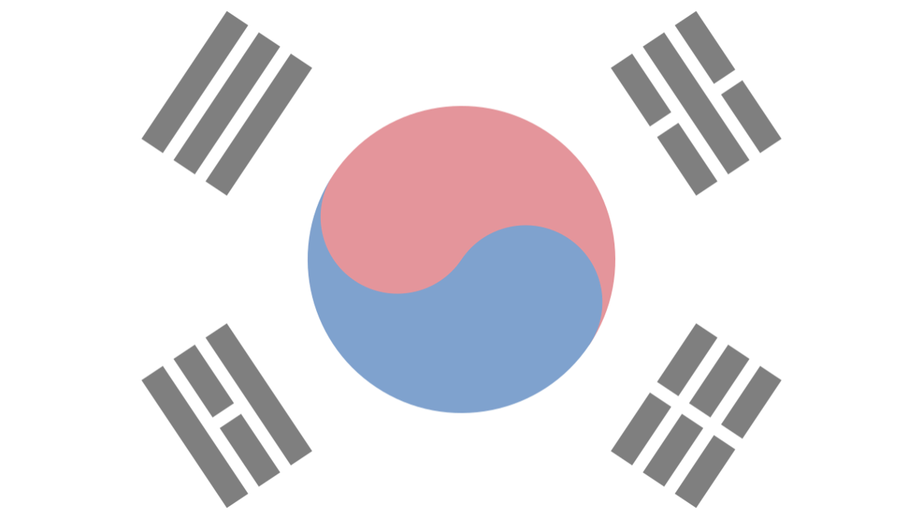
Děkujeme za pozornost

Slide 18
Zdroje
https://alipro.cz/problem-nizke-porodnosti-je-predevsim-o-hodnotach-ne-o-penezich/
https://www.investopedia.com/insights/worlds-top-economies/
https://asianstyle.cz/kultura/75215-za-toxickou-posedlosti-plastickymi-operacemi-v-jizni-koreji-mohou-prehnane-standardy-krasy-mladi-je-dostavaji-jako-darek-od-rodicu/?utm_source=www.seznam.cz&utm_medium=sekce-z-internetu
https://denikalarm.cz/2024/11/zadny-sex-rande-deti-ani-manzelstvi-jihokorejske-feministicke-hnuti-4b-muze-promenit-i-spolecnost-v-usa/
https://eastasiaforum.org/2022/12/09/south-koreas-misogyny-problem/
https://www.bbc.com/news/world-asia-60643446
https://www.koreaboo.com/news/unseen-setbacks-bts-jungkook-faced-filming-good-morning-america/
https://www.cnbc.com/2023/01/13/south-koreans-are-the-worlds-biggest-spenders-on-luxury-goods.html
https://www.statista.com/topics/8622/suicide-in-south-korea/#topicOverview

Slide 19
https://www.bbc.com/news/world-asia-66400158
https://www.seznamzpravy.cz/clanek/zahranicni-jizni-korea-bojuje-s-nizkou-porodnosti-mladi-korejci-voli-modu-a-cestovani-258483
https://www.statista.com/statistics/1069672/total-fertility-rate-south-korea-historical/
https://bpr.studentorg.berkeley.edu/2024/01/29/not-my-child-parental-pressure-on-teachers-in-south-korea/
https://www.morganstanley.com/ideas/south-korea-population-decline-aging-crisis
https://asiasociety.org/education/population-change-and-development-korea
https://www.channelnewsasia.com/cna-insider/seoul-rural-exodus-south-korea-emptying-out-youth-depopulation-4574786
https://eastasiaforum.org/2024/02/16/south-koreans-blame-feminism-for-demographic-collapse/
https://www.youtube.com/watch?v=1w69sAT3Aa0&t=65s

Slide 20
https://edition.cnn.com/2022/07/04/asia/south-korea-gapjil-harassment-survey-intl-hnk/index.html
https://www.straitstimes.com/asia/east-asia/15-of-south-korean-workers-beaten-or-cursed-at-in-workplace-survey
https://www.koreaherald.com/article/2900363
https://iuslaboris.com/insights/south-koreas-maximum-working-week-to-be-reduced-to-52-hours/
https://borgenproject.org/hierarchy-in-south-korea/
https://theweek.com/97569/gwarosa-why-koreans-are-working-themselves-to-death
https://edition.cnn.com/2018/11/04/asia/korea-working-hours-intl/index.html
https://www.yourkorea.life/blog/culture-society/hagwon-the-history-behind-koreas-private-education-industry-62/
https://www.goodjobkorean.com/blog/hagwon-the-unique-private-education-institution-in-korea
https://koreanbusinessculture.wordpress.com/2017/05/02/relationship-building/
https://www.90daykorean.com/korean-concepts/
https://www.edstellar.com/blog/south-korea-work-culture
https://southkorea574055398.wordpress.com/2017/12/12/linh/
https://ubitto.com/blog/korean-work-culture/
https://www.bloomberg.com/news/articles/2023-03-14/plan-to-allow-69-hour-work-week-upsets-gen-zs-millennials-in-south-korea

